Slide 1
Защита информации

Slide 2
Защита информации и её основные принципы
Защита информации – деятельность по предотвращению утечки защищаемой информации, несанкционированных и непреднамеренных воздействий на защищаемый объект.
Информационная безопасность - защищенность информационной системы от случайного или преднамеренного вмешательства, наносящего ущерб владельцам или пользователям информации.
Принципы защиты информации:
Комплексность;
Своевременность;
Непрерывность;
Активность;
Законность;
Обоснованность;
Экономическая целесообразность;
Специализация;
Взаимодействие и координация деятельности;
Совершенствование;
Централизация управления.

Slide 3
Комплексность предполагает:
а. обеспечение безопасности обслуживающего персонала, материальных и финансовых ресурсов от всех возможных угроз всеми доступными законными средствами, методами и мероприятиями;
б. обеспечение безопасности информационных ресурсов в течение всего их жизненного цикла, во всех технологических процессах и операциях их создания, обработки, использования и уничтожения;
в. способность системы защиты информации к развитию и совершенствованию в соответствии с изменяющимися внешними и внутренними условиями.
Своевременность – упреждающий характер мер защиты информации. Предполагает постановку задач по комплексной защите информации на стадии проектирования (создания) системы ее защиты на основе анализа известных и прогнозирования возможных угроз безопасности информации, которые могут появиться в будущем после запуска системы защиты в эксплуатацию (реализацию).
Непрерывность – постоянное поддержание работоспособности и развитие системы защиты информации.
Активность – настойчивость в достижении целей и задач защиты информации. Предполагает постоянный маневр силами и средствами защиты информации, а также принятие нестандартных мер защиты.
Законность – разработка системы защиты информации на основе действующего законодательства, а также иных нормативных актов, регламентирующих безопасность информации. В ходе последующей реализации системы защиты информации – применение всех законных методов и средств обнаружения и пресечения правонарушений в области безопасности информации.
Обоснованность – Заключается в том, что все методы и средства защиты информации должны быть научно обоснованными и современными, соответствовать последним достижениям науки и техники. В своей совокупности они должны отвечать всем установленным требованиям и нормам по защите информации.
Экономическая целесообразность – затраты на разработку и реализацию (обеспечение заданных параметров) системы защиты информации не должны превышать размеры потенциального ущерба, который может наступить в результате нарушения безопасности защищаемой информации.
Специализация – Предполагает привлечение к разработке и внедрению методов и средств защиты информации специализированных субъектов, имеющих государственную лицензию на определенный вид деятельности в сфере оказания услуг по защите информации. Применяемые ими средства защиты информации должны быть сертифицированы по требованиям безопасности информации.

Slide 4
Взаимодействие и координация деятельности – Предусматривает организацию четкого взаимодействия между всеми субъектами защиты информации, действующими в рамках единой системы защиты информации, а также координацию их усилий и осуществляемых работ в этой сфере для достижения общих целей. Заключается в интеграции и последовательности деятельности по защите конкретных информационных ресурсов.
Совершенствование – Предусматривает совершенствование и разработку новых законодательных, организационных и технических мер защиты информации под воздействием объективных и субъективных факторов.
Централизация управления – Предполагает наличие единого координационного центра (субъекта), занимающегося общими вопросами управления системой защиты информации, а также единых требований по обеспечению безопасности информации.

Slide 5
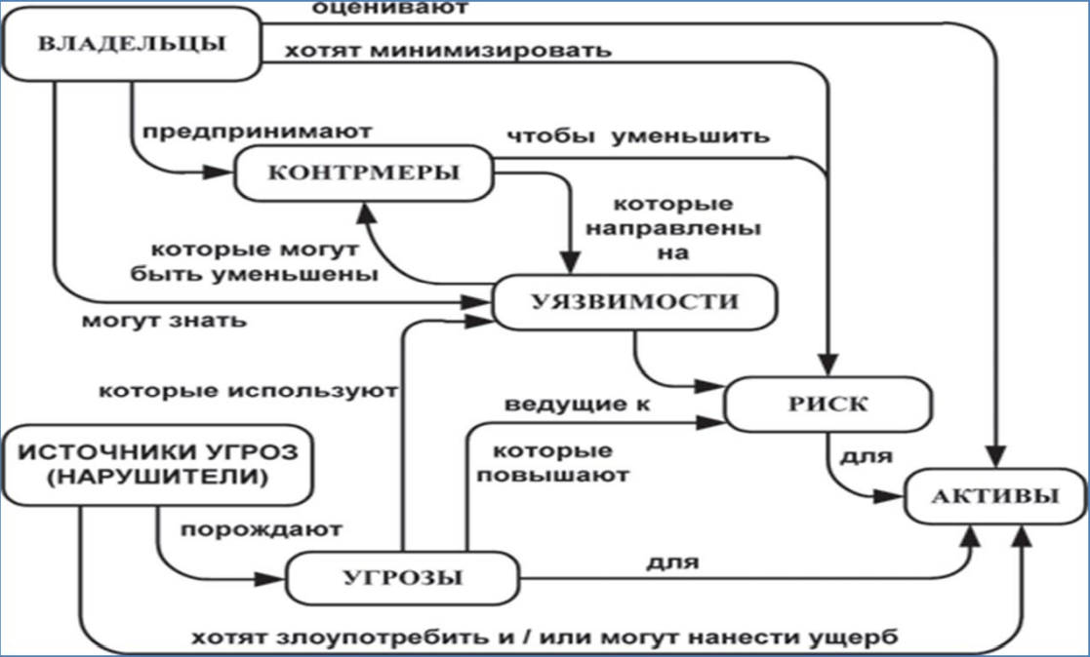

Slide 6
Цели защиты информации
1. Соблюдение конфиденциальности информации ограниченного доступа.
2. Предотвращение несанкционированного доступа к информации и (или) передачи ее лицам, не имеющим права на доступ к такой информации.
3. Предотвращение несанкционированных действий по уничтожению, модификации, копированию, блокированию и предоставлению информации, а также иных неправомерных действий в отношении такой информации.
4. Реализация конституционного права граждан на доступ к информации.
5. Недопущение воздействия на технические средства обработки информации, в результате которого нарушается их функционирование.

Slide 7
Основные задачи системы защиты информации
1. Проведение единой политики, организация и координация работ по защите информации в оборонной, экономической, политической, научно-технической и других сферах деятельности.
2. Исключение или существенное затруднение добывания информации средствами разведки.
3. Предотвращение утечки информации по техническим каналам и несанкционированного доступа к ней.
4. Предупреждение вредоносных воздействий на информацию, ее носителей, а также технические средства ее создания, обработки, использования, передачи и защиты.
5. Принятие правовых актов, регулирующих общественные отношения в области защиты информации.
6. Анализ состояния и прогнозирование возможностей технических средств разведки, а также способов их применения.
7. Формирование системы информационного обмена сведениями об осведомленности иностранных разведок о силах, методах, средствах и мероприятиях, обеспечивающих защиту информации внутри страны и за ее пределами.
8. Организация сил, разработка научно обоснованных методов, создание средств защиты информации и контроля за ее эффективностью.
9. Контроль состояния защиты информации в органах государственной власти, учреждениях, организациях и на предприятиях всех форм собственности, использующих в своей деятельности охраняемую законом информацию.

Slide 8

Несанкционированный доступ (НСД) Несанкционированный доступ использует любую ошибку в системе защиты и возможен при нерациональном выборе средств защиты, их некорректной установке и настройке
Классификация каналов НСД, по которым можно осуществить хищение, изменение или уничтожение информации:
Через человека:
• хищение носителей информации;
• чтение информации с экрана или клавиатуры;
• чтение информации из распечатки.
2. Через программу:
• перехват паролей;
• дешифровка зашифрованной информации;
• копирование информации с носителя.
3. Через аппаратуру:
• подключение специально разработанных аппаратных средств, обеспечивающих доступ к информации;
• перехват побочных электромагнитных излучений от аппаратуры, линий связи, сетей электропитания и т.д.

Slide 9

Уровни обеспечения информационной безопасности
1. Законодательный (законы, нормативные акты, стандарты и т.п.);
2. Морально-этический (всевозможные нормы поведения, несоблюдение которых ведет к падению престижа конкретного человека или целой организации);
3. Административный (действия общего характера, предпринимаемые руководством организации);
4. Физический (механические, электро- и электронно-механические препятствия на возможных путях проникновения потенциальных нарушителей);
5. Аппаратно-программный (электронные устройства и специальные программы защиты информации).

Slide 10
Принципы надежной системы защиты
1. Стоимость средств защиты должна быть меньше, чем размеры возможного ущерба.
2. Каждый пользователь должен иметь минимальный набор привилегий, необходимый для работы. 3. Защита тем более эффективна, чем проще пользователю с ней работать.
4. Возможность отключения в экстренных случаях.
5. Специалисты, имеющие отношение к системе защиты должны полностью представлять себе принципы ее функционирования и в случае возникновения затруднительных ситуаций адекватно на них реагировать. Принципы надежной системы защиты
6. Под защитой должна находиться вся система обработки информации.
7. Разработчики системы защиты, не должны быть в числе тех, кого эта система будет контролировать.
8. Система защиты должна предоставлять доказательства корректности своей работы.
9. Лица, занимающиеся обеспечением информационной безопасности, должны нести личную ответственность.
10. Объекты защиты целесообразно разделять на группы так, чтобы нарушение защиты в одной из групп не влияло на безопасность других. Принципы надежной системы защиты
11. Надежная система защиты должна быть полностью протестирована и согласована.
12. Защита становится более эффективной и гибкой, если она допускает изменение своих параметров со стороны администратора.
13. Система защиты должна разрабатываться, исходя из предположения, что пользователи будут совершать серьезные ошибки и, вообще, имеют наихудшие намерения.
14. Наиболее важные и критические решения должны приниматься человеком.
15. Существование механизмов защиты должно быть по возможности скрыто от пользователей, работа которых находится под контролем.

Slide 11
Летухан (5 минут). =))
Принципы защиты информации;
Цели защиты информации;
Что такое защита информации?;
Что такое информационная безопасность?;
Что такое система информации Цезаря;
Непрерывность защиты информации – это ..?
Законность защиты информации – это..?
Своевременность защиты информации – это..?
Обоснованность защиты информации – это..?
Специализация защиты информации – это..?

